Slide 1

Применение здоровьесберегающих
технологий
на уроках
информатики и ИКТ

Slide 2

Здоровье – это…
Здоровье – это самая важная ценность, которая позволяет человеку быть активным членом коллектива и общества в целом.
Можно рассматривать здоровье как меру реализации генетических потенциалов. В процессе воспитания эти потенциалы развиваются – телесные, психические, духовно – нравственные.
В процессе воспитания человека в семье, детском саду, в школе здоровье либо развивается, либо утрачивается.

Slide 3
Основные вредные факторы:
мифы и реальность
Сидячее положение в течении длительного времени
Воздействие электромагнитного излучения монитора
Утомление глаз, нагрузка на зрение
Перегрузка суставов кистей
Стрес при потере информации

Slide 4

Сидячее положение
Что происходит:
Вынужденная поза при посадке за компьютером, напряжены шея, мышцы головы, руки, плечи.
Чем это вредно:
Остеохондроз, сколиоз, малоподвижный образ жизни приводит к ожирению
Что делать:
Первая задача учителя и родителей входит правильно организовать рабочее место школьника в школе и дома

Slide 5

Утомление глаз
Что происходит:
Влияние на глаза мерцания экрана, вибрация текста или картинки, неудачный подбор цвета, шрифтов, компоновки окон в используемых программах, неправильное расположение экрана
Чем это вредно:
Перегрузка и излишнее напряжение глаз приводит к потере остроты зрения
Что делать:
Научить учащегося как свести до минимума отрицательное влияние компьютера на зрение.

Slide 6

Перегрузка суставов
кистей
Что происходит:
Длительная однообразная неправильная работа кистями рук при наборе текста с клавиатуры или перемещении мыши
Чем это вредно:
Это может привести к повреждению суставного и связочного аппарата кисти, а в дальнейшем заболевания кисти могут стать хроническими
Что делать:
Достаточно выполнять несложные рекомендации по организации своего рабочего места и режима работы, каждый час делать короткие перерывы, во время которых выполнить несколько упражнений для кистей рук.

Slide 7

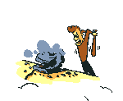
Стресс при потере
информации
Вирусы, различные поломки компьютера, случайное нажатие не на ту кнопку…
Стресс при потере информации иногда приводит к очень плачевным последствиям
Важная задача учителя привить культуру работы на компьютере

Slide 8

Воздействие электромагнитного
излучения
Рентгеновское излучение, исходящее от монитора, ничтожно мало и сравнимо с естественным радиационным фоном. Это означает то, что сидите ли вы рядом с дисплеем или гуляете по улице - дозу вы получите примерно одну и ту же (если монитор не бракованный).

Slide 9
Применение здоровьесберегающих
технологий
Соблюдение санитарных норм и правил охраны труда
Предупреждение интеллектуальной усталости
Предупреждение физической усталости
Приемы и методы преподавания
Включение в содержательную часть урока вопросов, связанных со здоровьем и здоровым образом жизни

Slide 10

Соблюдение саннитарных норм
и правил охраны труда
Соблюдение температурного режима
Чистота
Освещение
Рациональное использование пространства класса

Slide 11

Предупреждение интеллектуальной
усталости
Смена видов учебной деятельности
Наличие у учащихся мотивации к учебной деятельности на уроке
Использование различных видов преподавания
Поощрение активизации инициативы и творческого выражения учащихся
Эмоциональный фон урока

Slide 12
Предупрждение физической
усталости
Одним из важных условий успешного обучения является физический комфорт учащегося на уроке, т.к. в этом случае повышается эмоциональный настрой на работу, ребенка ничего не отвлекает, не вызывает раздражения.

Slide 13
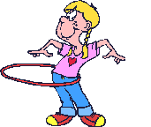
Физкультминутки
и
динамические паузы
Физкультминутки - это неотъемлемая часть здоровьесберегающих технологий.

Slide 14
Зарядка для глаз
Задача взрослого как можно больше рассказывать о правилах работы за компьютером, причем не только на уроке, но и в повседневной жизни.
На столе учащихся расположены памятки с простейшими упражнениями, которые помогают снять напряжение с глаз

Slide 15
Плотно закрываем и широко открываем глаза 5-7 раз, делая интервал в 30 секунд.
Посмотрим вверх, вниз, вправо, влево, голову не поворачиваем.
Вращаем глазами по кругу: вниз, вправо, вверх, влево, а потом в обратную сторону.
Быстро-быстро поморгаем веками в течение 1 или 2 минут.
Закроем веки, потом массируем их круговыми движениями пальцев в течение 1 минуты.

Slide 16
Стереограммы
Наряду с инструкцией по снятию утомления с глаз можно поместить на рабочий стол компьютера стереограммы или стереокартинки рекомендованые людям, которые долго работают за компьютером. Разглядывание таких картинок снимает усталость с глаз, укрепляет глазную мышцу.

Slide 17
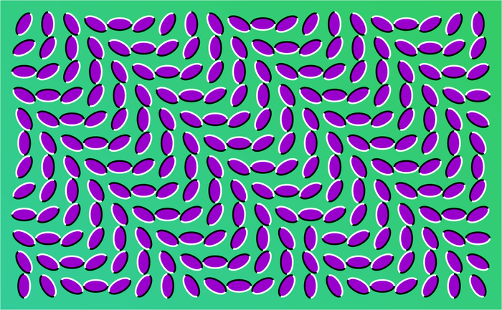

Slide 18
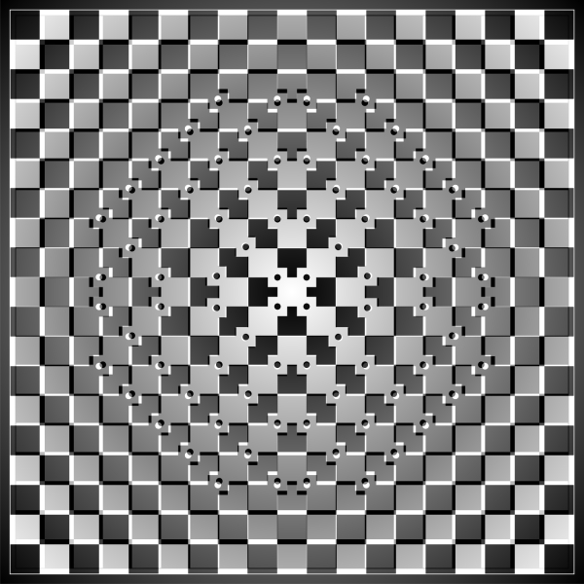

Slide 19


Slide 20
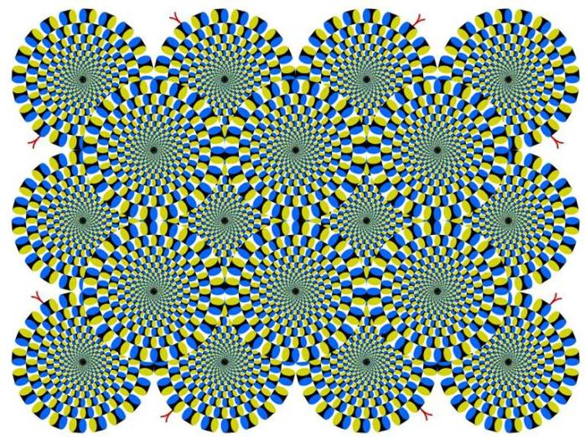

Slide 21


Slide 22
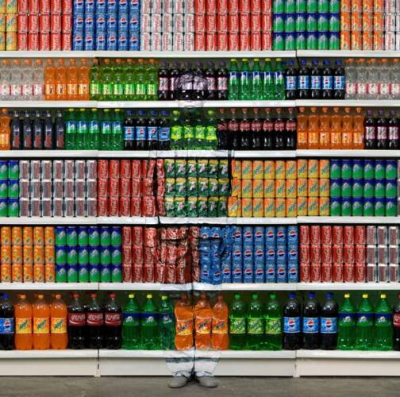

Slide 23
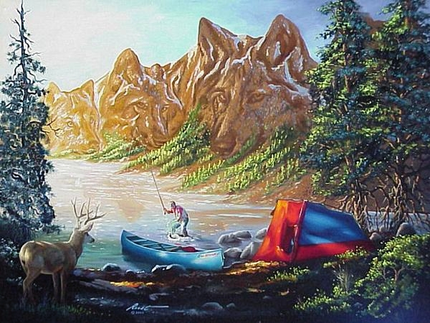

Slide 24


Slide 25
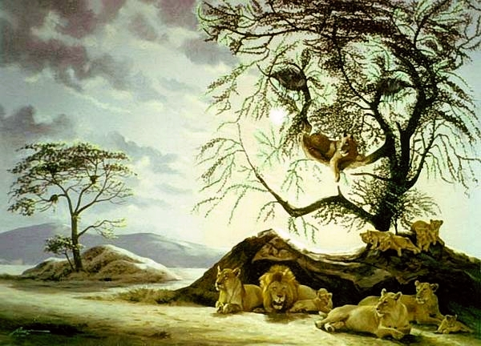

Slide 26
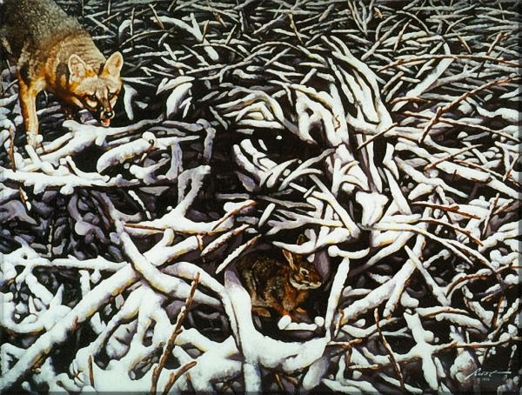

Slide 27
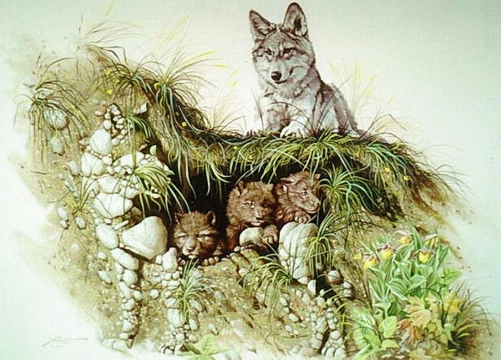

Slide 28

















Кого больше на рисунке: кошек или собак?

Slide 29














Сколько бабочек на рисунке?

Slide 30
Содержание урока
При составлении тематического планирования учителю информатики и ИКТ необходимо предусматривать здоровьесберегающие компоненты. На уроках, в зависимости от содержания учебного материала, необходимо планировать вопросы о сохранении и укреплении здоровья, формировании здорового образа жизни.
Например:

Slide 31
Содержание урока
Составление и редактирование текстов, посвященных здоровому образу жизни.
Составление графиков и диаграмм
Разработка презентаций, плакатов, эмблем
Поиск информации в интернете и разработка Web – страниц
Разработка презентаций для других уроков (физика, химия, биология и т. д.), где можно широко освещать вопросы здоровья. При этом происходит осуществление межпредметных связей и интегрированного обучения.
Осуществление проектной деятельности учащихся, индивидуальной и групповой.

Slide 32
Построение диаграмм

Slide 33
Текстовый редактор
Учащимися в качестве зачетной работы по теме «Текстовый редактор» были приготовлены доклады по темам: «В здоровом теле здоровый дух», «Влияние вредных привычек на организм подростка», «Правильное питание – как основа здорового образа жизни». К оформлению текста предъявлялись определенные требования, также, к каждому докладу разрабатывалась презентация.

Slide 34
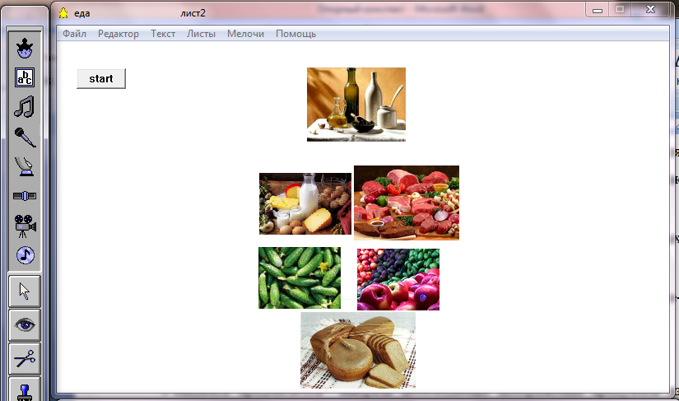

Slide 35

Здоровье нельзя улучшить,
зато его можно сохранить!

